Slide 1
FORMATION INITIALE DES CONSEILLERS ET DES MANAGERS DE CAREER CENTER
MODULE : ANIMATION DES SERVICES CLÉS D’UN CAREER CENTER : DÉLIVRER LES ATELIERS DE BASE
FDF MON PROJET PROFESSIONNEL

Slide 2
QUEL EST MON STYLE DÉCISIONNEL ?
ACTIVITÉ 1
INSTRUCTIONS :
En binôme, lisez les instructions de l’activité puis cochez la case qui vous correspond.
Discutez avec votre partenaire de votre choix, chacun donnera les avantages et inconvénients du choix de l’autre.
Partagez avec le reste du groupe.
Notes:
Exploration: l’objectif est de découvrir à travers une situation simple les différents styles décisionnels possibles.
Débriffer:
Style logique: vous prenez votre décision en analysant rationnellement la situation, sans tenir compte de vos émotions.
Style émotif: votre décision est basée principalement sur des sentiments, des préférences, des coups de cœur ou sur l’émotion du moment.
Style accommodant: vous prenez votre décision de façon à vous conformer aux attentes des autres ou à ce qu’ils vous disent de faire.
Style inconsidéré: vous prenez votre décision de façon impulsive, sans perdre de temps, mais aussi sans examiner attentivement ce qu’elle implique.
Style hésitant: vous remettez souvent à plus tard votre décision parce que vous doutez fréquemment; vous êtes très prudent.
Style intuitif: vous prenez votre décision en considérant votre « petite voix intérieure » plutôt que des facteurs externes. Vous attendez que cette voix vous indique la bonne décision.
Présentez les différents styles en reprenant ou corrigeant les avantages et inconvénients de chacun puis expliquez qu’en général nous pouvons avoir plus d’un style de décision et que ce dernier dépend en général du contexte et de l’impact de la décision sur nous.
Plus notre décision a un impact sur notre vie plus nous allons avoir de la difficulté à nous décider. Définir son projet professionnel revient à prendre une décision.

Slide 3
RÈGLES DE FONCTIONNEMENT PENDANT L’ATELIER
S’ENGAGER
RESPECTER
COMMUNIQUER
POSITIVEMENT
ETRE
PROFESSIONNEL
APPRENDRE
Notes:
1. S’ENGAGER - Être activement engager dans l'ensemble du contenu, de la discussion et des activités
2. RESPECTER - Respectez vous-même et les autres, soyez ouvert à des commentaires constructifs
3. COMMUNIQUER POSITIVEMENT - Écoutez activement et restez ouvert aux autres, prenez la parole et communiquer
4. SOYEZ PROFESSIONNEL - Surveillez votre comportement comme si vous étiez au travail; soyez à l'heure et éteignez votre téléphone
5. APPRENEZ - Apprenez et posez des questions pour clarifier votre compréhension

Slide 4
OBJECTIFS D'APPRENTISSAGE
COMPRENDRE CE QU’EST UN PROJET PROFESSIONNEL
COMPRENDRE LE PROCESSUS DE PRISE DE DÉCISION POUR L’APPLIQUER À MON PROJET PROFESSIONNEL
ANALYSER L’INFORMATION QUE J’AI RECUEILLIE DURANT LES PHASES PRÉCÉDENTES
FAIRE UN CHOIX ET DÉFINIR MON PROJET PROFESSIONNEL
ÉTABLIR MON PLAN D’ACTION
Projet professionnel ?
Mes options
Mon choix
Mon plan d’action

Slide 5
RAPPEL DU PROCESSUS
Moi
Le monde du travail
Action
Mon Projet
professionnel
Notes:
Rappeler le processus pour inviter les étudiants à faire le lien entre le travail réalisé précédemment et l’étape 3 actuelle.
Utiliser le handout « processus d’orientation de carrière » (à distribuer) pour rappeler les détails de chaque phase et situer la phase actuelle

Slide 6
C’EST QUOI UN PROJET PROFESSIONNEL ?
BRAINSTORMING
Notes:
Inviter les participants à lister les définitions ou idées possibles (brainstorming)

Slide 7
PROJET PROFESSIONNEL
Objectif
Un résultat désiré ou un but spécifique, mesurable et réalisable au terme d’une durée spécifique
C’est le métier ou la carrière visés
Stratégie
La stratégie correspond au plan d’actions que vous allez établir pour atteindre votre objectif.
Moyens/ Ressources
Que vous allez mobiliser pour atteindre votre objectif par exemple, le temps (et l’argent) dont vous disposez, votre formation, vos qualités et aptitudes, vos compétences ou encore le réseau de relations que vous pouvez mobiliser.
Calendrier
Correspond au déroulement des actions et étapes dans le temps que vous devrez définir à l’avance.
Notes:
Expliquer que tout projet doit s’accompagner de ces quatre composantes. Il peut être professionnel ou personnel/ A cours, moyen ou long terme.
La définition de l’objectif ou choix de carrière est une phase primordiale et devrait se faire en s’appuyant sur les étapes précédentes: Connaissance de soi- Exploration du marché du travail, confrontation des deux pour définir des options (étapes qui ont été réalisées normalement dans les Ateliers précédents, les étudiants doivent s’appuyer sur leurs résultats).
Définir son objectif c’est décider, alors comment est ce qu’on prend une décision??

Slide 8
COMMENT PRENDRE UNE DÉCISION ?
ACTIVITÉ 2 « ARBRE DÉCISIONNEL »
Définitions:
Décider : Faire un choix parmi plusieurs possibilités. Décider implique de reconnaître que ses possibilités sont limitées et qu’on ne peut pas tout faire, d’accepter de renoncer aux autres choix.
Indécision : L’indécision est une incapacité à exprimer un choix dans un contexte où la personne doit décider. L’indécision professionnelle est « l’incapacité pour un individu de choisir ou de s’engager dans un cheminement qui le préparerait à entrer dans une profession ».
Anxiété : Crainte de ce qui pourrait arriver. Les symptômes de l’anxiété peuvent être physiques (ex : mains moites, vertige, transpiration, etc.), cognitifs (ex : inquiétudes à propos de problèmes actuels, anticipation de scénarios catastrophiques, craintes, etc.) ou émotifs (ex : irritabilité, sentiment d’impuissance, peur, etc.).
Notes:
Expliquer les définitions, faire le lien entre l’anxiété et la prise de décision, puis expliquer que l’anxiété et l’indécision sont des états normaux lorsqu’elles sont passagères et font partie du cheminement intellectuel et émotionnel durant la phase d’incubation/réflexion. Mais si elles persistent et qu’elles sont généralisées à plusieurs situations dans notre vie, alors elles deviennent chroniques et problématiques car elles empêchent la personne d’exploiter pleinement son potentiel et d’être heureuse dans sa vie personnelle et professionnelle.
Expliquer les consignes pour réaliser l’Activité 2. Faites le suivi du travail des groupes et choisissez une situation intéressante à corriger en plénière. ( le conseiller a à sa disposition la ressource supplémentaires « méthodes prises de décision » pour mieux s’approprier le sujet)

Slide 9
LE PROCESSUS DÉCISIONNEL
Exploration
Analyser la situation pour identifier tous les éléments qui sont en jeu.
Evaluer les avantages et les inconvénients des options possibles.
Etre ambivalent (pour/contre), sentir un malaise qui nous pousse vers la prise du risque et le choix qu’on devra assumer
Incubation
Eurêka!
C’est le moment où le processus est achevé par une décision qui nous convient et qui a du sens pour nous.
Un certain soulagement survient.
Notes:
Présenter le processus
Voir ressource supplémentaire « la prise de décision » pour s’approprier les concepts et le processus
NB: « Eurêka » en latin « j’ai trouvé » célèbre expression d’Archimède.

Slide 10
L’INDÉCISION, POURQUOI ?
ACTIVITÉ 3 « LES CAUSES DE L’INDÉCISION »
L’indécision quand elle est chronique (répétitive lors de plusieurs situations de vie) peut être liée à des peurs ou à des manques
Notes:
Expliquer que les causes de l’indécision sont très personnelles car liées à l’expérience personnelle de chacun. En général elles sont en lien avec nos peurs et nos besoins.
Expliquer les consignes pour réaliser l’Activité 3.
Débrieff: expliquer qu’il y’a plusieurs astuces pour nous aider à prendre une décision:
Liste des avantages et inconvénients (qui sera utilisée ultérieurement durant l’Atelier
Dédramatisation: Liste des pires scénarios et des stratégies pour composer avec ces situations (exemple: changer de job: le pire- perdre son autonomie financière/ la stratégie- commencer à faire des économies en prévision de la décision)
Visualisation: se projeter dans la situation et être à l’écoute de ses ressentis et de ses pensées
Demander conseil ou se faire aider par un professionnel (au Career Center)

Slide 11
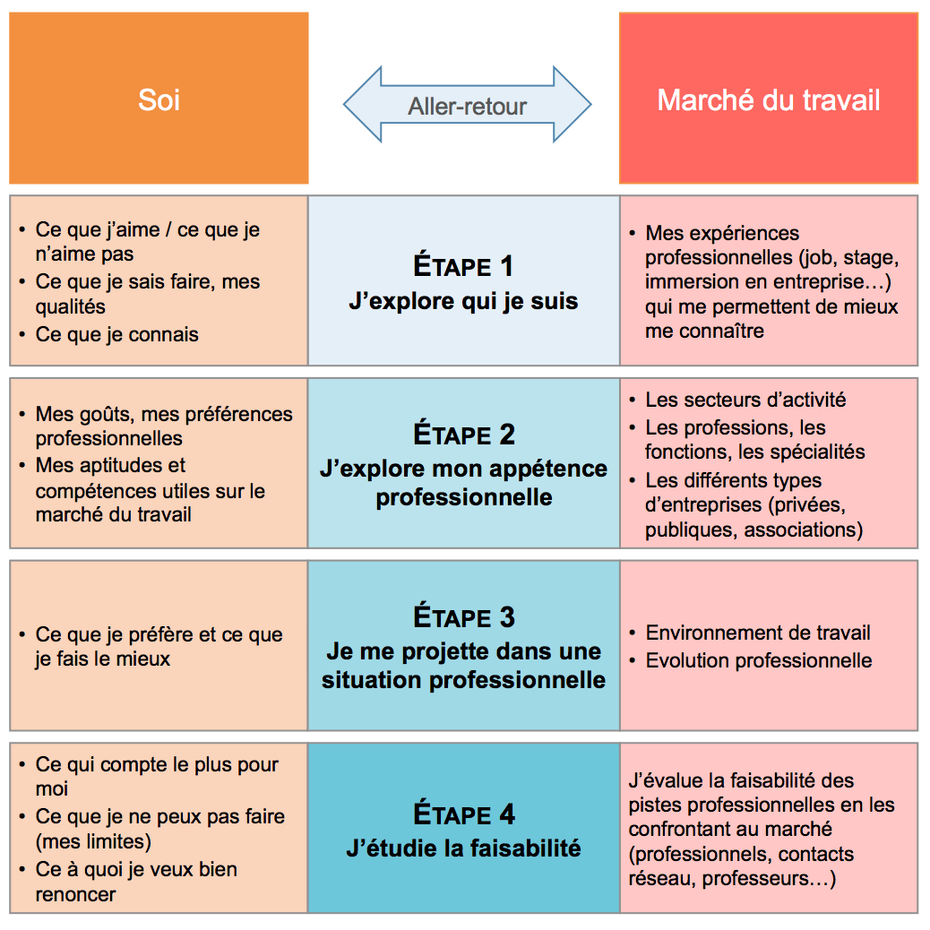
QUELLES INFORMATIONS POUR DÉFINIR MON PROJET PROFESSIONNEL?
Fiche « Mon bilan »
Tableau synthèse « Me connaitre »
Fiche « Explorer MT » Tableau Mes Options
Activité « Prise de décision »
Notes:
Présenter le tableau qui rappelle le processus aboutissant à la définition du projet professionnel (source: le cours en ligne dont le lien est fourni à la fin de l’Atelier)
Faire le lien avec les fiches dont ils auront besoin pour reprendre l’information produite durant cette atelier( fiches mentionnées en face du tableau). Ils devront les sortir à ce moment là pour se remémorer leurs contenus puisqu’elles seront utilisées dans l’activité suivante).
L’étape 4 est celle où on doit prendre une décision, ou au moins commencer le processus de décision. Préciser que ce travail est pour s’initier à la démarche mais qu’il faudrait le reprendre à tête reposée (chez eux ou lors d’un RDV au CC) et surtout prendre le temps de l’incubation pour faire émerger la bonne décision.
Expliquer les consignes et demander de réaliser l’activité 4 « Prise de décision ». L’analyse doit porter sur les avantages et inconvénients qui peuvent être pondérés (1à3 moins important/très important) pour faciliter la classification. Il est primordial de s’appuyer sur les fiches réalisées précédemment pour faire une bonne analyse.
On peut également faire une matrice avec certains critères du tableau « Me connaitre » pour compléter l’analyse.

Slide 12
APRÈS MA DÉCISION, ÉTABLIR MON PLAN D’ACTION
ACTIVITÉ 5 « PLAN D’ACTION »
Définir les actions que je dois entreprendre pour atteindre mon objectif
Identifier les moyens et ressources nécessaires
Identifier les risques : obstacles et contraintes
Définir des stratégies d’atténuation des risques
Etablir un calendrier
Notes:
Expliquer les consignes pour réaliser l’Activité 5.
Commencer un exemple en plénière pour que les étudiants comprennent les différentes rubriques du tableau; ensuite supervisez le travail des binômes pour une meilleure appropriation et pour les guider dans la production.

Slide 13
QUESTIONS ?
https://openclassrooms.com/fr/courses/3848146-definir-son-projet-professionnel
Notes:
Inviter les étudiants qui auraient besoin de plus amples connaissances, de suivre le cours “définir son projet professionnel” qui est marqué sur le handout.
Conclure l’Atelier en insistant sur le fait que ce travail est juste une initiation, et qu’il faudrait consacrer plus de temps à la réflexion pour bien définir son projet professionnel. Les étudiants peuvent prendre RDV avec un conseiller pour valider leur travail une fois réalisé.

Slide 14
MERCI !

